Slide 1
Informacja z realizacji zadań z zakresu promocji powiatu w roku 2018 oraz zamierzenia na rok 2019
Promujemy, Informujemy,
Pozyskujemy i Realizujemy

Slide 2
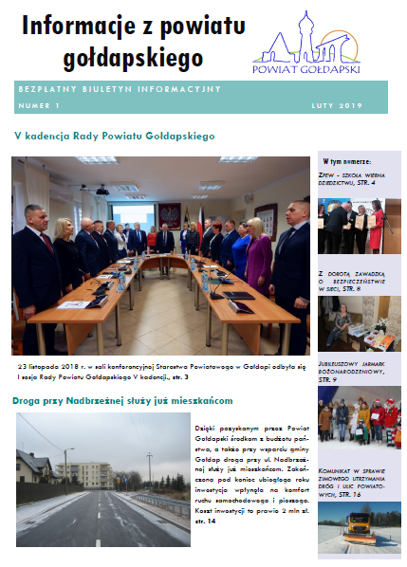
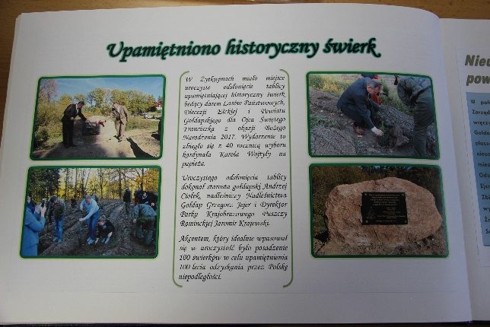
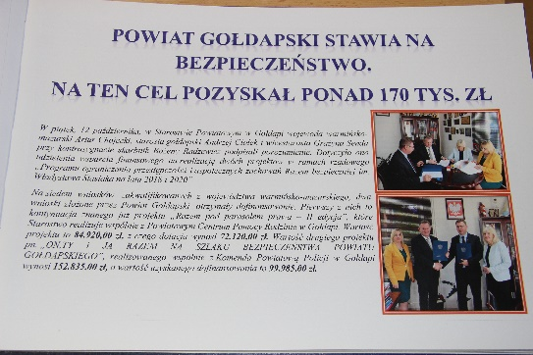
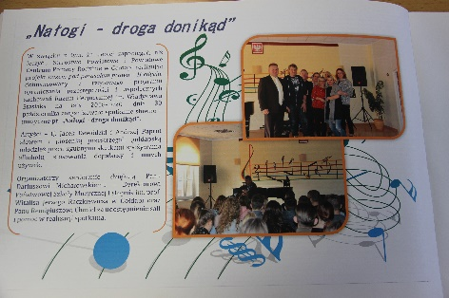
promowaliśmy i informowaliśmy
Raz na kwartał nasz Wydział wydawał Informacje z powiatu gołdapskiego w nakładzie 500 egzemplarzy. Poprzez pismo informowaliśmy o sprawach ważnych, przydatnych i ciekawych. O działaniach podejmowanych przez powiat. Informację z Powiatu były wydawane co kwartał również w latach (2014-2018)
Prowadziliśmy kronikę powiatu (2014-2018)
Wydział Promocji i Rozwoju Powiatu odpowiadał również m.in. za: listy gratulacyjne, życzenia, podziękowania, organizację spotkań, przygotowanie prezentów itp.

Slide 3
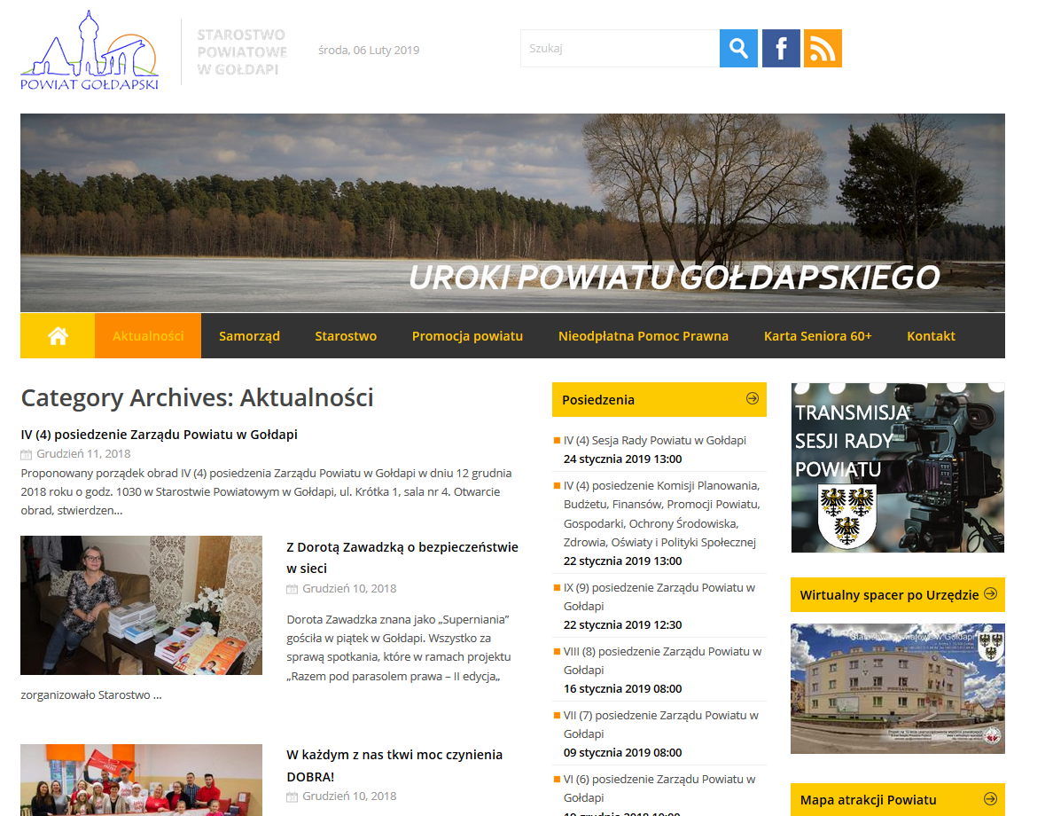
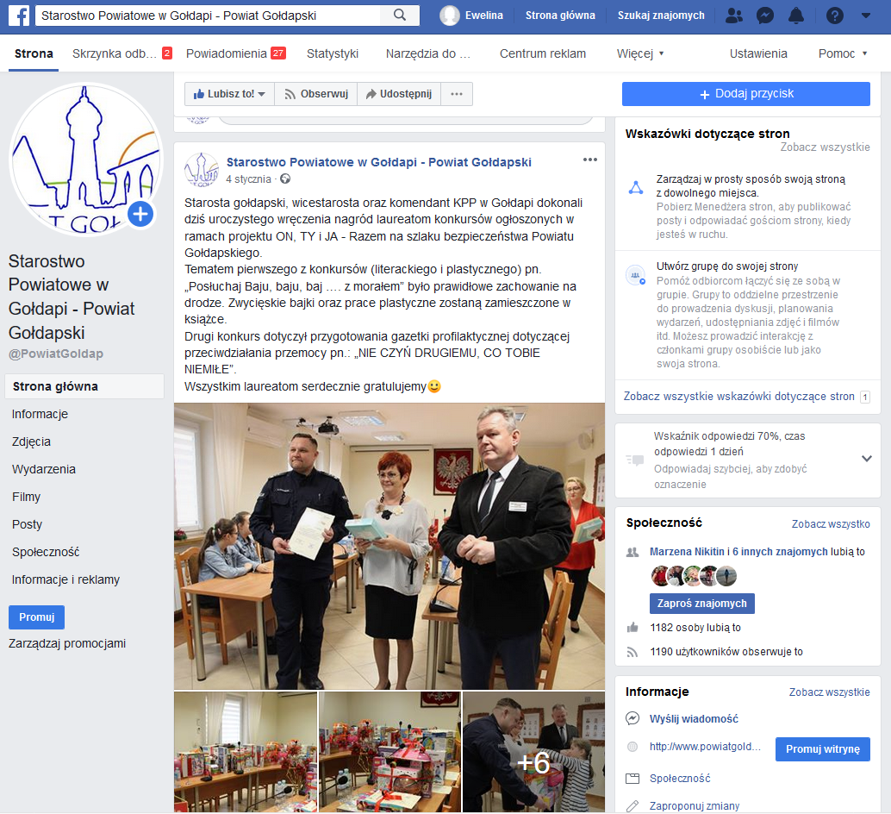
Promowaliśmy powiat poprzez stronę internetową Starostwa Powiatowego i fanpage na Facebooku. Takie działania prowadziliśmy również w latach (2014-2018)

Slide 4
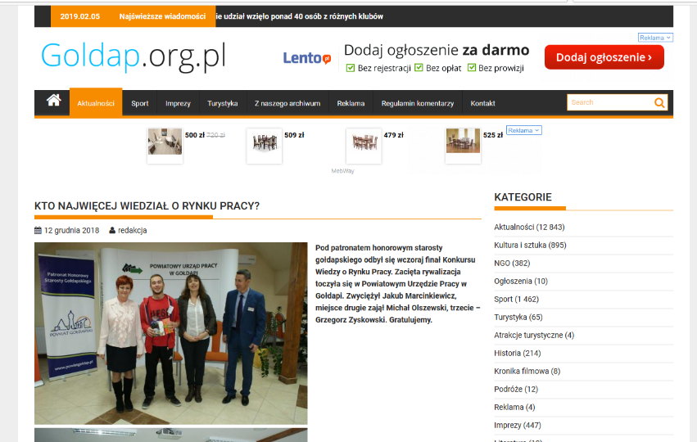
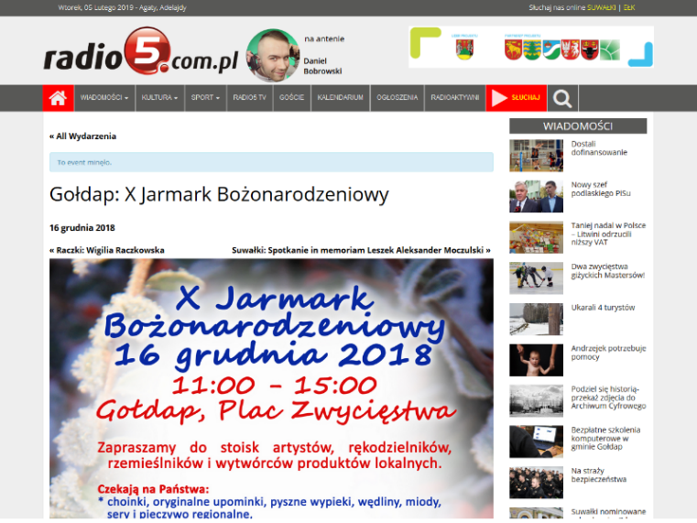
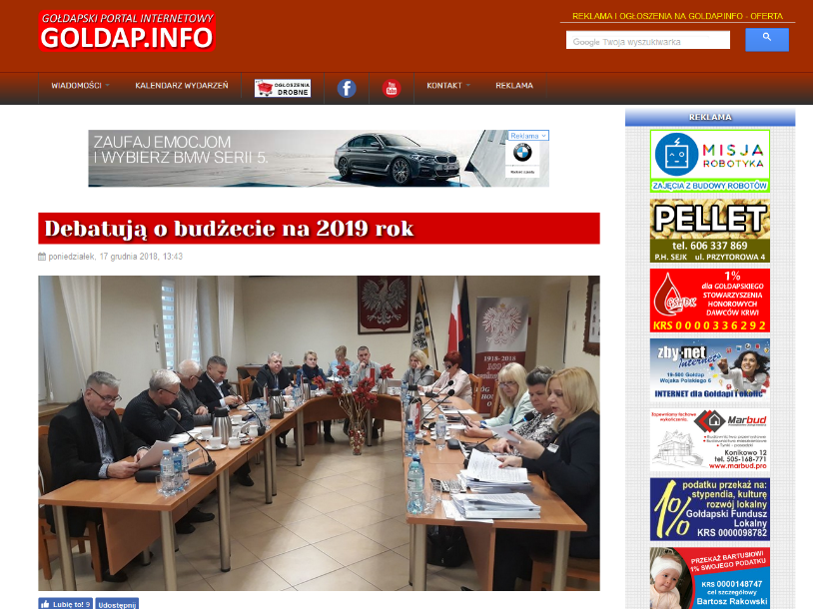
Współpracowaliśmy z mediami, przekazując tym samym bieżące informacje z życia powiatu. Współpraca była również prowadzona w latach 2014-2018

Slide 5
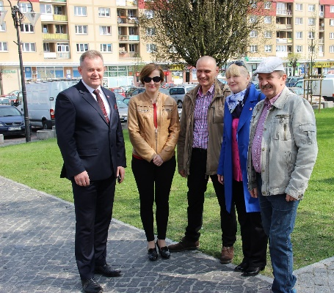
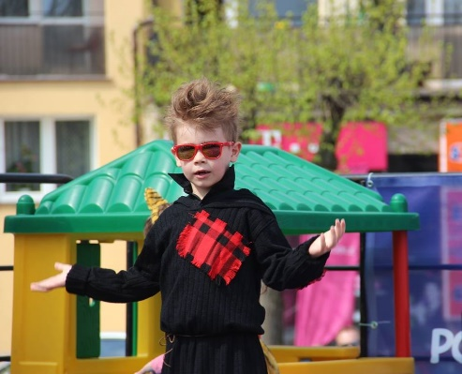
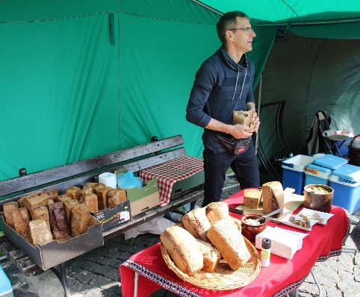
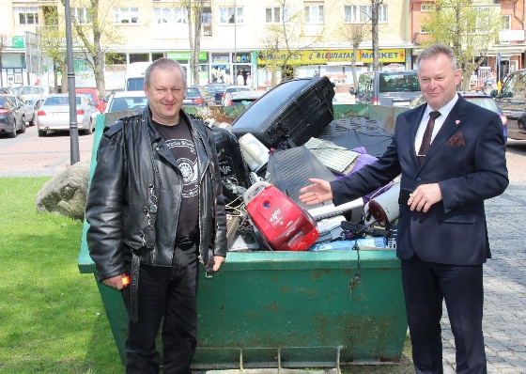
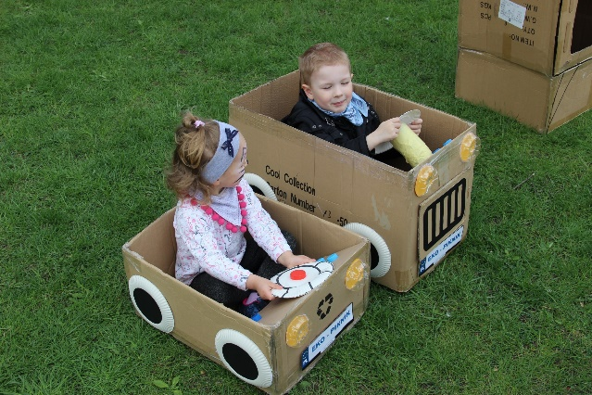
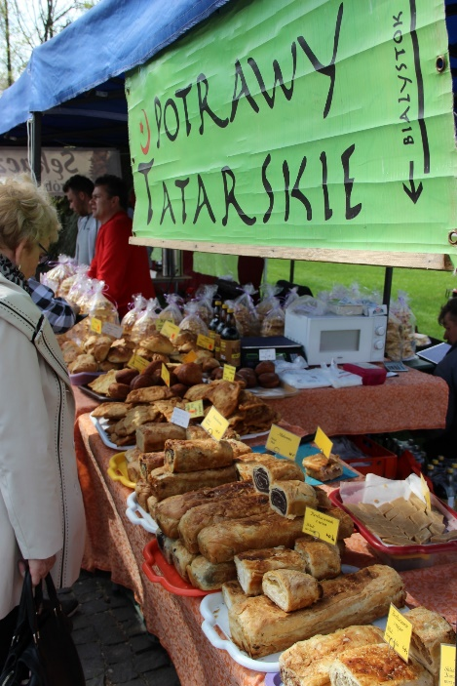
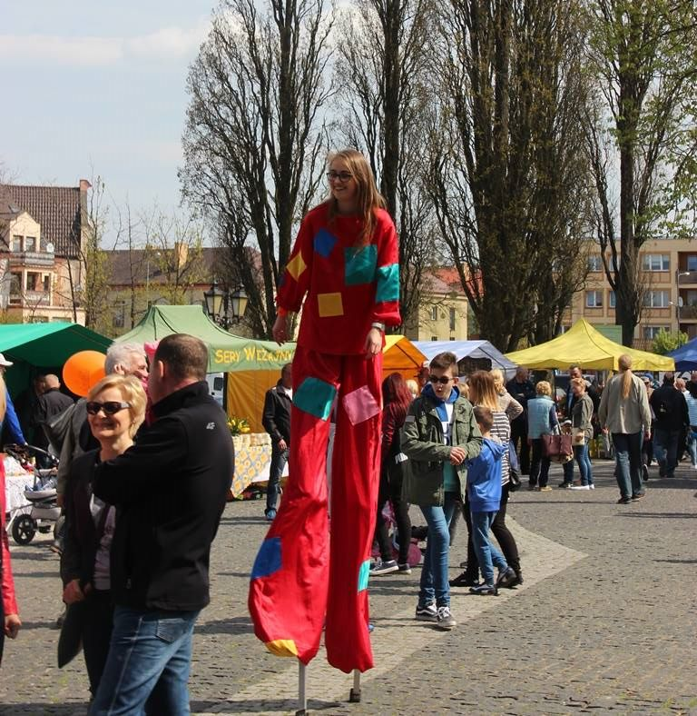
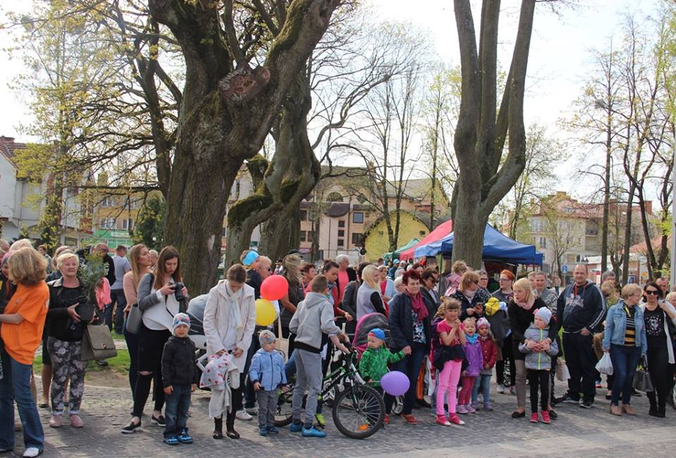
Organizowaliśmy, współorganizowaliśmy oraz wspieraliśmy imprezy, akcje i działania promocyjne, m.in.:
Eko-piknik – dziedzictwo natury i rzemiosła (2014-2018)

Slide 6
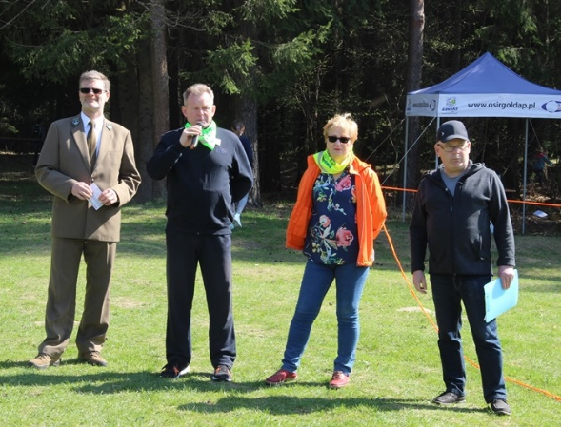
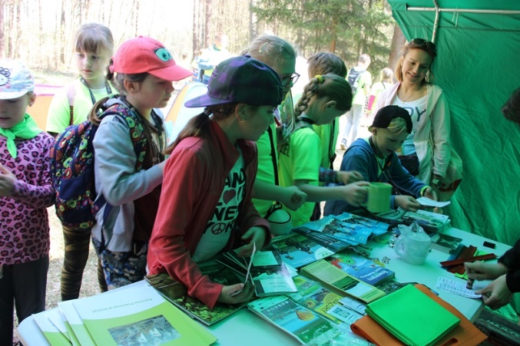
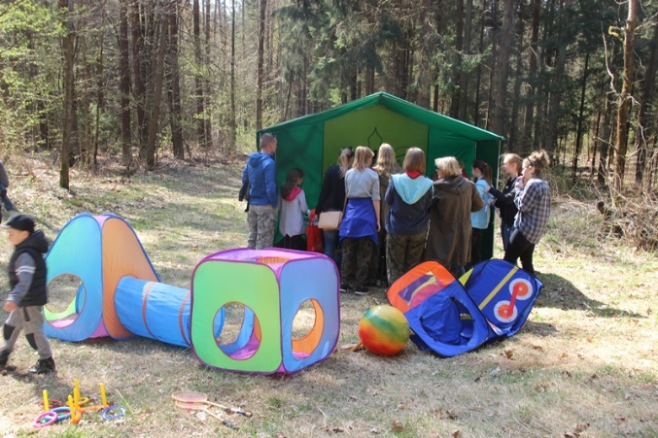
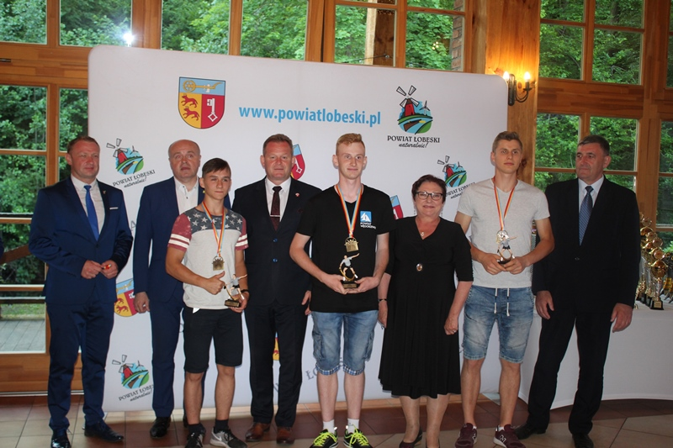
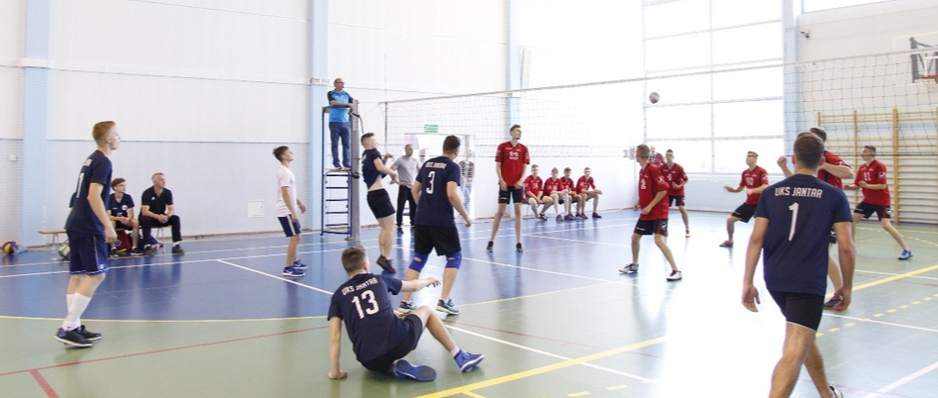
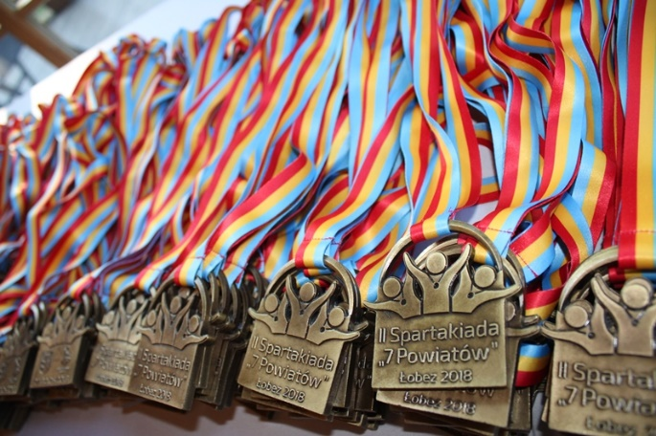
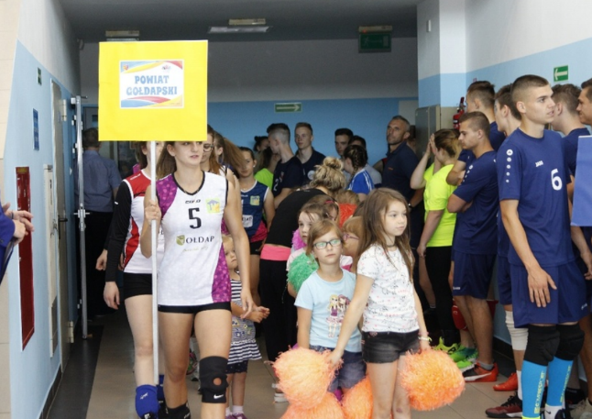
Więcej ruchu, więcej zdrowia (2014-2018)
II Spartakiada „7” Powiatów (2017 - 2018)

Slide 7
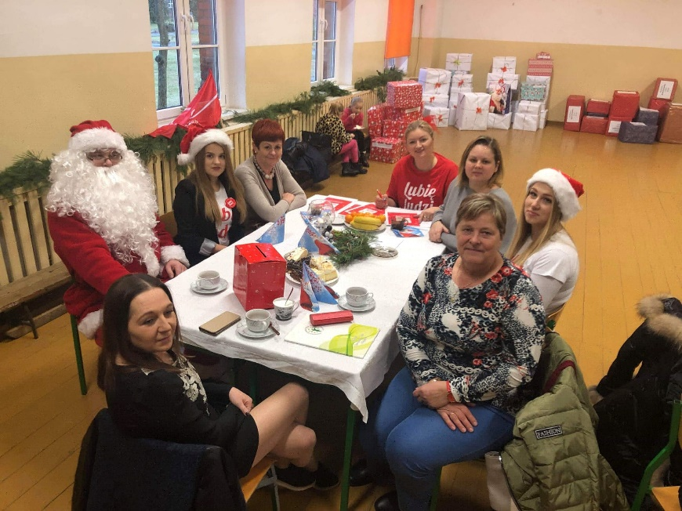
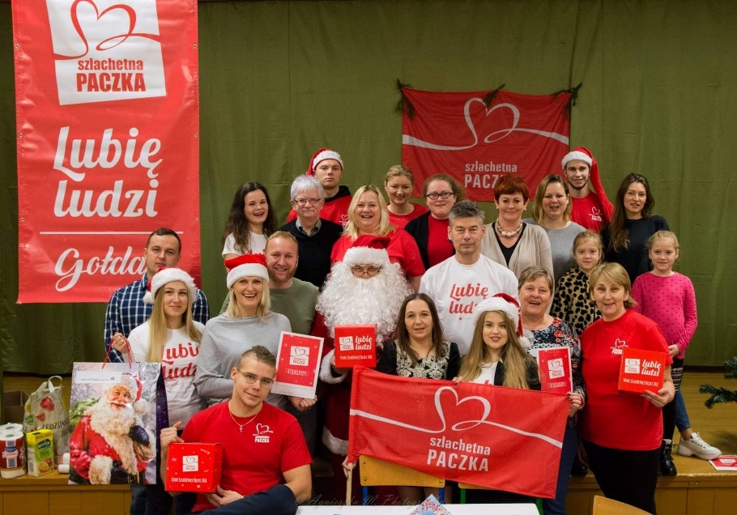
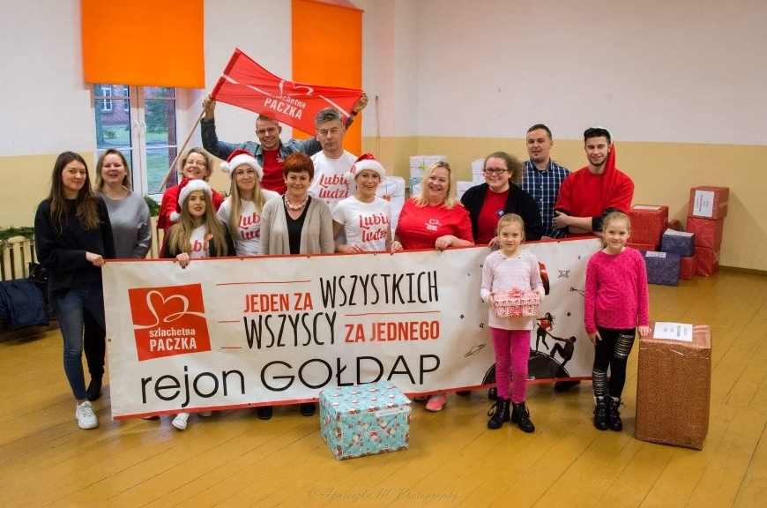
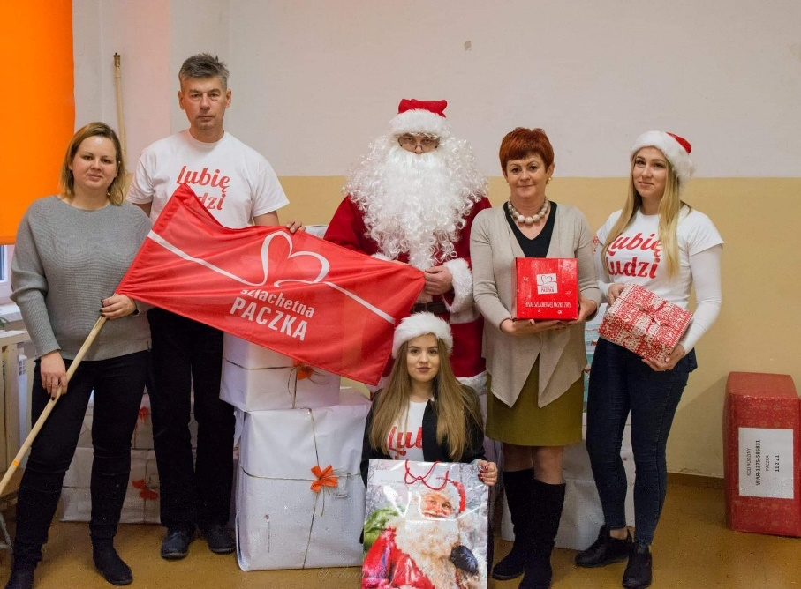
Akcja Szlachetna Paczka (2015-2018)

Slide 8
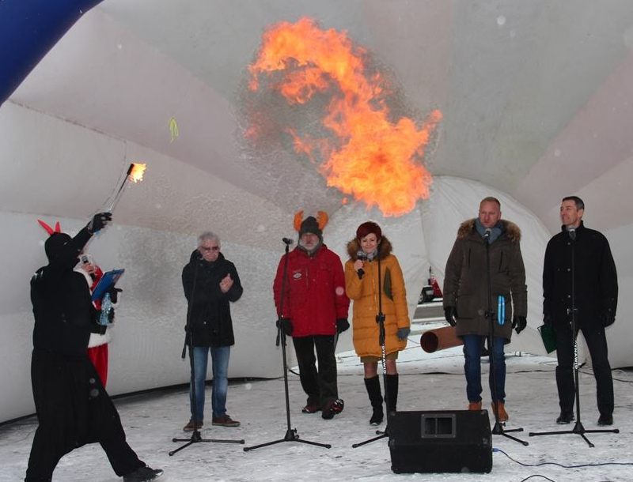
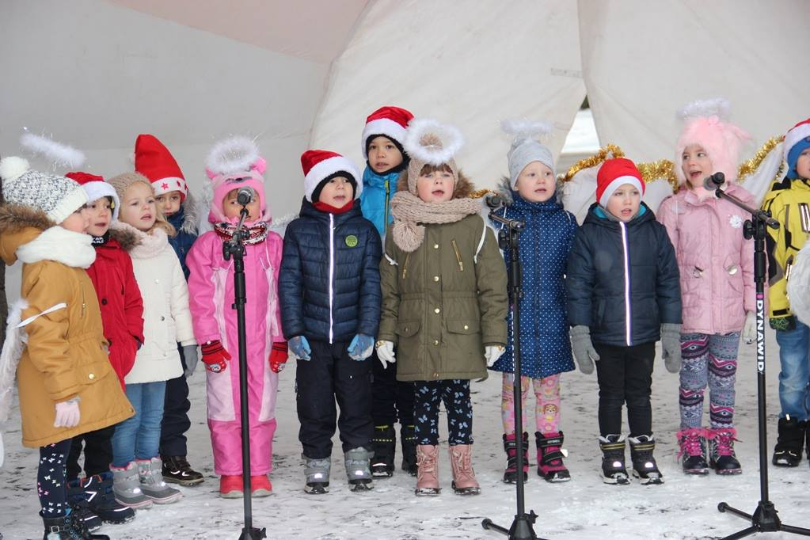
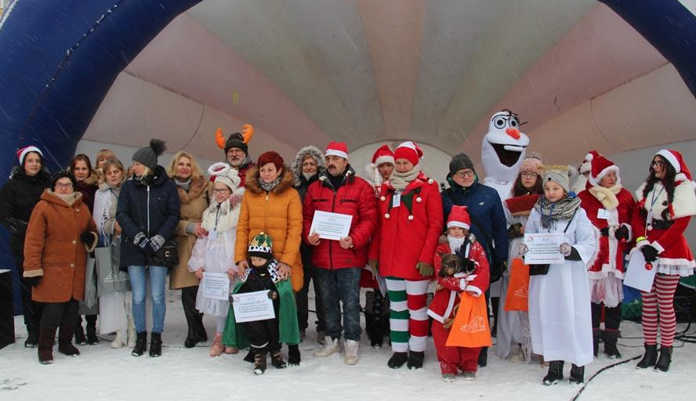
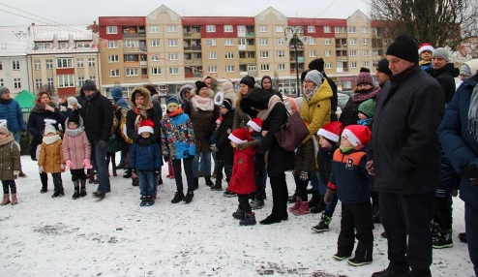
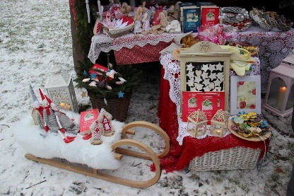
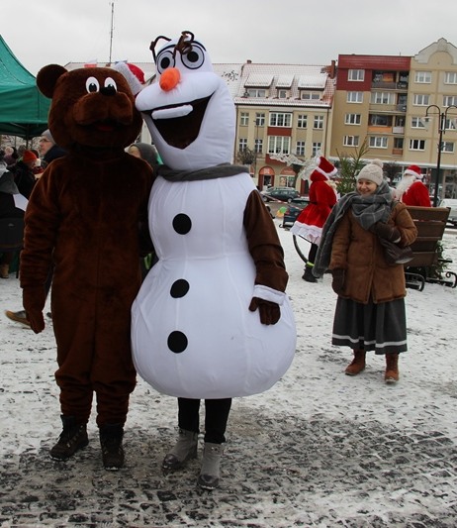
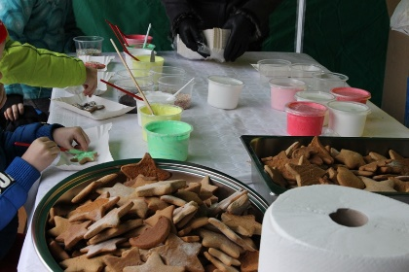
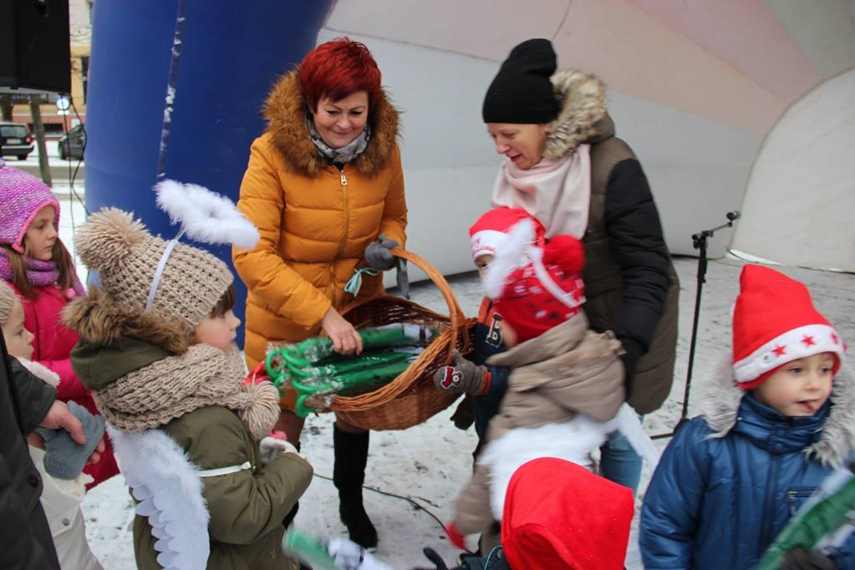
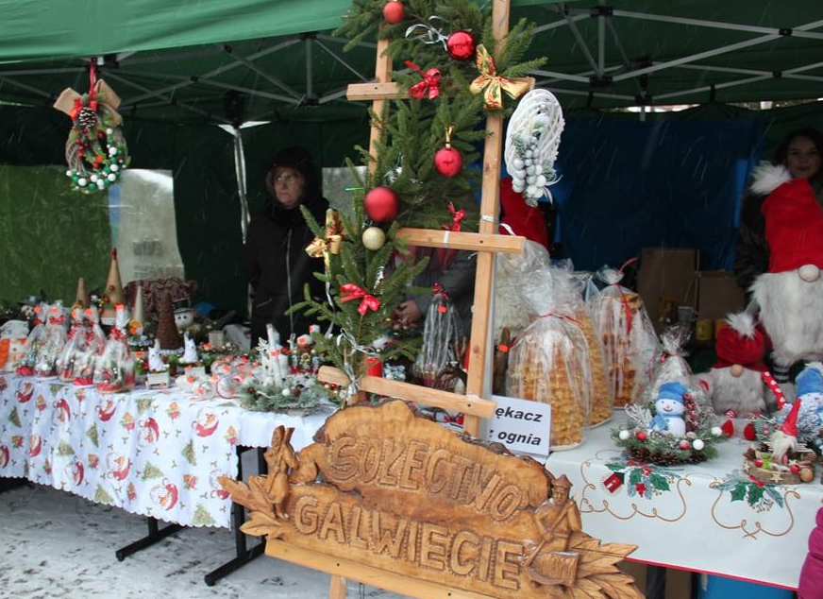
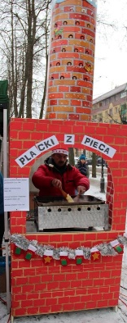
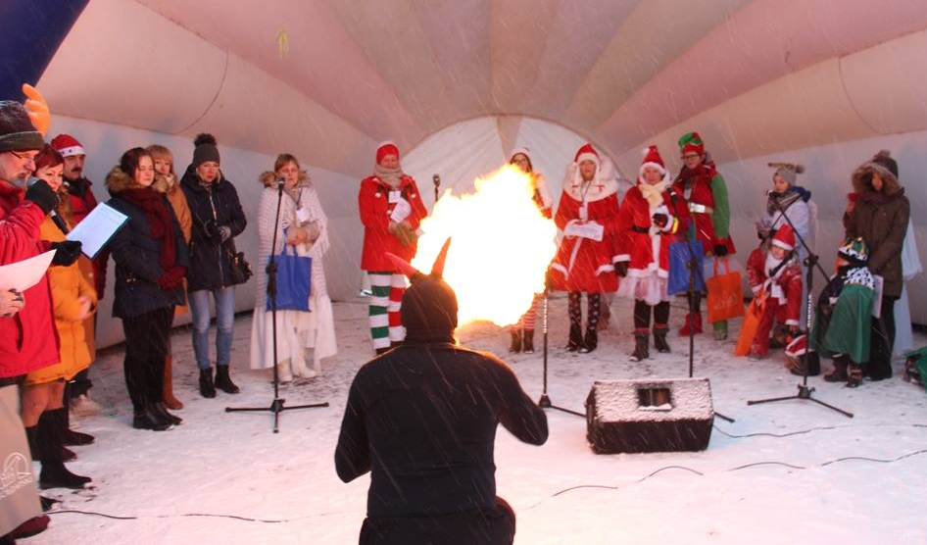
X Jarmark Bożonarodzeniowy (2014-2018)

Slide 9
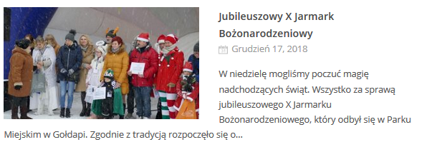
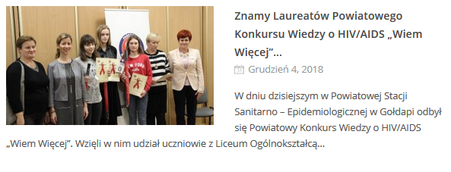
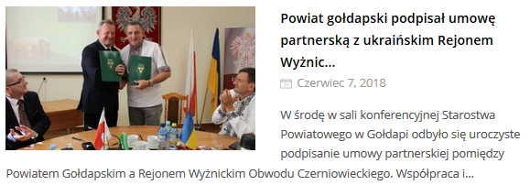
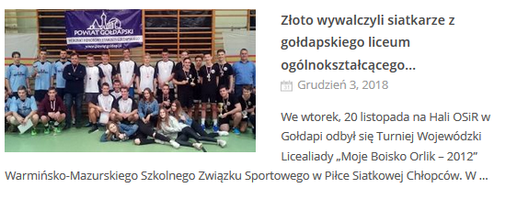
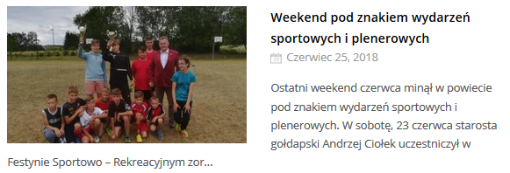
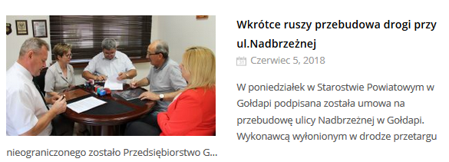
Następnie wszystko oprawialiśmy medialnie (2014-2018)
W latach 2014-2016 Wydział PiR oprawiał medialnie od 120 do 150 wydarzeń rocznie. W 2017 roku medialnie zostało oprawionych ponad 150 wydarzeń z życia powiatu, a w roku 2018 – 160.

Slide 10
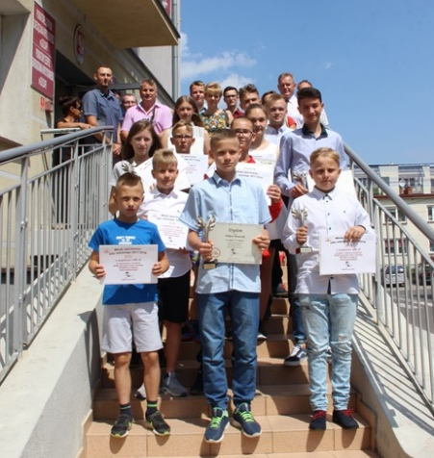
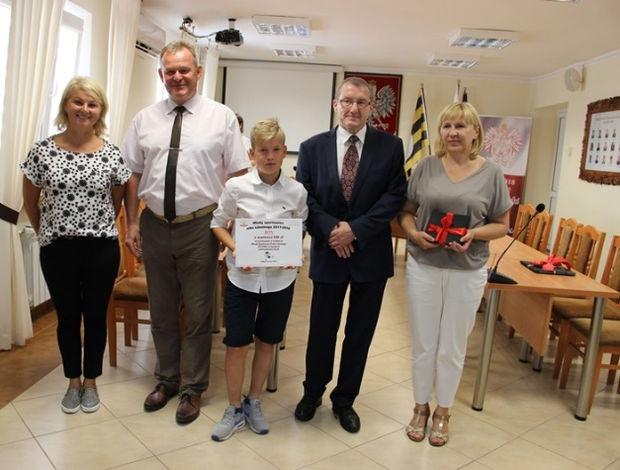
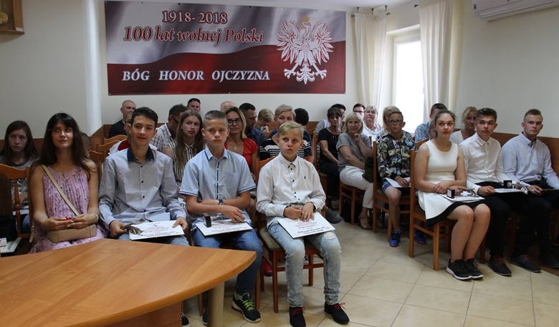
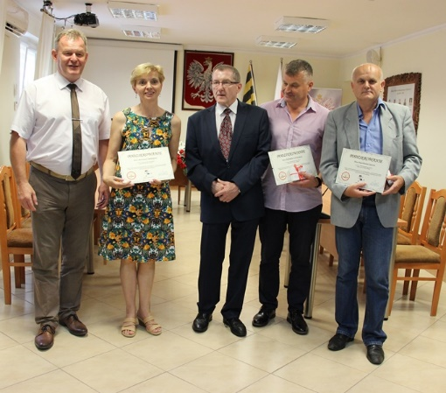
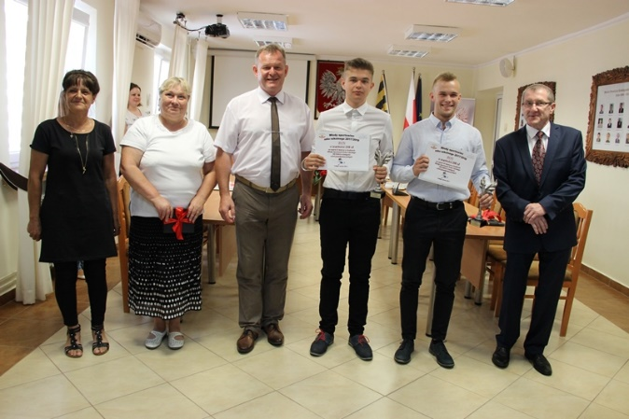
Wspieraliśmy sportowców oraz Uczniowskie Kluby Sportowe poprzez konkursy i organizację spotkań z zasłużonymi sportowcami (2014-2018)
Konkurs pn. Młody Sportowiec 2018 (Konkurs był też realizowany w latach 2014-2018)

Slide 11
Spotkania ze sportowcami
Spotkanie uczestników II Spartakiady „7” Powiatów
Gołdapska Liga Streetball’a 2018- podsumowanie

Slide 12
Sprawowaliśmy pieczę nad wydarzeniami, które swoim patronatem objął Starosta Gołdapski
W 2014 roku Starosta Gołdapski objął patronatem 10 wydarzeń, w 2015 – 6 wydarzeń, w roku 2016 – 16 wydarzeń. w 2017 roku - 21 wydarzeń. W 2018 roku Starosta Gołdapski objął patronatem honorowym 28 wydarzeń.
III TARGI PRACY I EDUKACJI
XII MEMORIAŁ BERNARDA
ZACKIEWICZA
GRA MIEJSKA 100 LAT NIEPODLEGŁEJ
Narodowe czytanie
Święto Jajka
III edycja konkursu „Piosenki Beatlesów”
VII OGÓLNOPOLSKIE ŚWIĘTO JAJKA
VIII BARWY KULTURY UKRAIŃSKIEJ
NARODOWE CZYTANIE 2018 „PRZEDWIOŚNIE”
Konkur
Powiatoweie”…

Slide 13
W ramach realizowanych zadań przygotowaliśmy i nadzorowaliśmy przyznanie oraz wręczenie Medalu Za zasługi dla Powiatu Gołdapskiego
W 2014 roku Starosta Gołdapski przyznał 49 sztuk Medalu Za zasługi dla Powiatu Gołdapskiego, w roku 2015 23 sztuki, w 2016- 16 sztuk, w 2017- 36 sztuk, w 2018 medal został nadany 11 osobom.

Slide 14
Promocja Powiatu to również dotacje, które przyznaje Zarząd Powiatu
w Gołdapi, poprzez ogłoszenie dwóch konkursów:
otwartego konkursu ofert na zadania publiczne Powiatu Gołdapskiego z zakresu prac konserwatorskich, restauratorskich lub robót budowlanych przy zabytkach wpisanych do rejestru zabytków położonych na terenie Powiatu Gołdapskiego (w 2018 r. wydatkowano 12 000,00 zł, w latach poprzednich odpowiednio: w 2017 r. – 7 572,00, w 2016 r.-12 000,00, w 2015 r.- 9425,00 zł, w 2014 r. -10 000,00 zł);
W efekcie starosta gołdapski Andrzej Ciołek oraz wicestarosta gołdapski Grażyna Barbara Senda podpisali umowę na dofinansowanie prac termomodernizacyjnych kościoła parafialnego p.w. Św. Michała Archanioła w Żytkiejmach.

Slide 15
otwartego konkursu ofert na realizację w formie wsparcia zadań publicznych Powiatu Gołdapskiego w 2017 r. (2018 r. - na konkurs było przeznaczonych 45 000,00 zł, wpłynęło 21 ofert); (w 2014 r. wpłynęło 23 oferty, w 2015 r. - 20 ofert, w 2016 r. - 17 ofert, w 2017 r. -12 ofert). W efekcie odbyły się m.in. takie działania jak:
Święto Sękacza w Żytkiejmach
Zażynki w Lisach
XXX Mazurski Bieg Uliczny

Slide 16
Pozyskujemy i realizujemy
W 2018 r. nasz Wydział pozyskał bezpłatnie 500 sztuk kalendarzy ściennych na rok 2019 (w latach 2014-2018 również pozyskaliśmy bezpłatnie po 500 sztuk kalendarzy )
Również bezpłatnie pozyskaliśmy 500 egzemplarzy Mapy powiatu wraz z Informatorem
W 2018 r. zamówiliśmy również nowe gadżety promocyjne, poniżej niektóre z nich. W latach 2014 – 2017 również zamawialiśmy nowe gadżety promocyjne.

Slide 17
Pozyskaliśmy środki finansowe na nowe działania (w ramach PFRON)
W 2014 – Kwota dofinansowania ze środków PFRON: 163 816,00 zł
W 2016 – Kwota dofinansowania ze środków PFRON: 12 912,00 zł
W 2017 – Kwota dofinansowania ze środków PFRON: 86 575,00 zł
W 2018 – Kwota dofinansowania ze środków PFRON: 126 089,00 zł
Podpisanie umowy

Slide 18
Nasz Wydział wspólnie z PCPR najpierw napisał, następnie realizował na terenie powiatu gołdapskiego projekt pn. Razem pod parasolem prawa-II edycja, w ramach rządowego Programu ograniczania przestępczości i aspołecznych zachowań Razem bezpieczniej im. Władysława Stasiaka na lata 2018 i 2020. Kwota dofinansowania z MSWiA wynosiła 72.120 zł, przy czym wartość całkowita to 84.920 zł (wkład własny osobowy to 12.800 zł).
Konferencja „ABC bezpieczeństwa”
Spotkanie „Więc chodź pomaluj mój świat…”
„Warsztaty smaku”
Akcja „Wiem – reaguję”
Projekt został przygotowany w ramach priorytetu Przeciwdziałanie zjawiskom patologii oraz ochrona dzieci i młodzieży. Jego realizacja z podniosła świadomość na temat bezpieczeństwa, przeciwdziałania przemocy, ograniczania zjawisk patologicznych wśród dzieci i młodzieży, wyedukowała społeczność w zakresie możliwości uzyskania wsparcia w tym zakresie. Działania były nastawione są na profilaktykę, aby odwieść dzieci i młodzież od „nudy” i spędzania czasu w domu przed komputerem.

Slide 19
Razem pod parasolem prawa – II edycja
„Mój challenge to sport”
„Dopalacze – głupia moda tylko sport Ci siły doda” – Dzień Sportu w szkołach ponadgimnazjalnych
Szkolenie dla pedagogów
Teatr profilaktyczny
Debata pn. „Chcę wiedzieć”

Slide 20
Razem pod parasolem prawa – II Edycja
„Przystnek Centrum”
Superwizja grupowa
Konkurs „Uczeń godny naśladowania”
Konkurs dla szkół „Ciemniejsza strona internetu - cyberprzemoc”
Debata pod hasłem „Bezpieczeństwo w sieci”
Forum Jednostek Pomocy Społecznej – psycholog Maria Rotkiel
Organizacja Forum Jednostek Pomocy Społecznej
W roku 2014 i 2015 Wydział PiR realizował projekty z programu Razem Bezpieczniej we współpracy z Komendą Powiatową Policki w Gołdapi. W roku 2014 był to projekt pn.: On, Ty i ja –II edycja, koszt całkowity 150.860,00 zł, kwota dotacji 94.560,00 zł, środki własne 56.300,00 zł. W roku 2015 był realizowany projekt pn.: On, Ty i ja –III edycja, koszt całkowity 133.080,00 zł, kwota dotacji 78.920,00 zł, środki własne 54.160,00 zł. W 2017 roku Wydział PiR realizował projekt z PCPR pn.: Razem Pod Parasolem Prawa, kwota dotacji 58. 770,00 zł, środki własne 12.800,00 zł.

Slide 21
Zamierzenia na rok 2019:
planujemy wspierać merytorycznie i finansowo zadania objęte Patronatem Honorowym Starosty Gołdapskiego;
zamierzamy kształtować pozytywny wizerunek powiatu,
planujemy organizować i współorganizować wydarzenia cykliczne,
zamierzamy pozyskiwać środki na działania związane z realizacją zadań Wydziału PiR,
zamierzeniem wydziału jest również utrzymywanie i rozwijanie współpracy z partnerami zagranicznymi, jak również lokalnymi.

Slide 22
Dziękuję za uwagę Wydział Promocji i Rozwoju Powiatu

